Slide 1

Apresentação da Sprint #2
Time Scrum #01
Prof. Dr. Adilson Marques da Cunha
Prof. Dr. Luiz Alberto Vieira Dias Prof. Dr. Johnny Marques
Prof. Dr. Denis Loubach
CE-230 CE-235 CE-237
São José dos Campos
Outubro de 2019

Slide 2

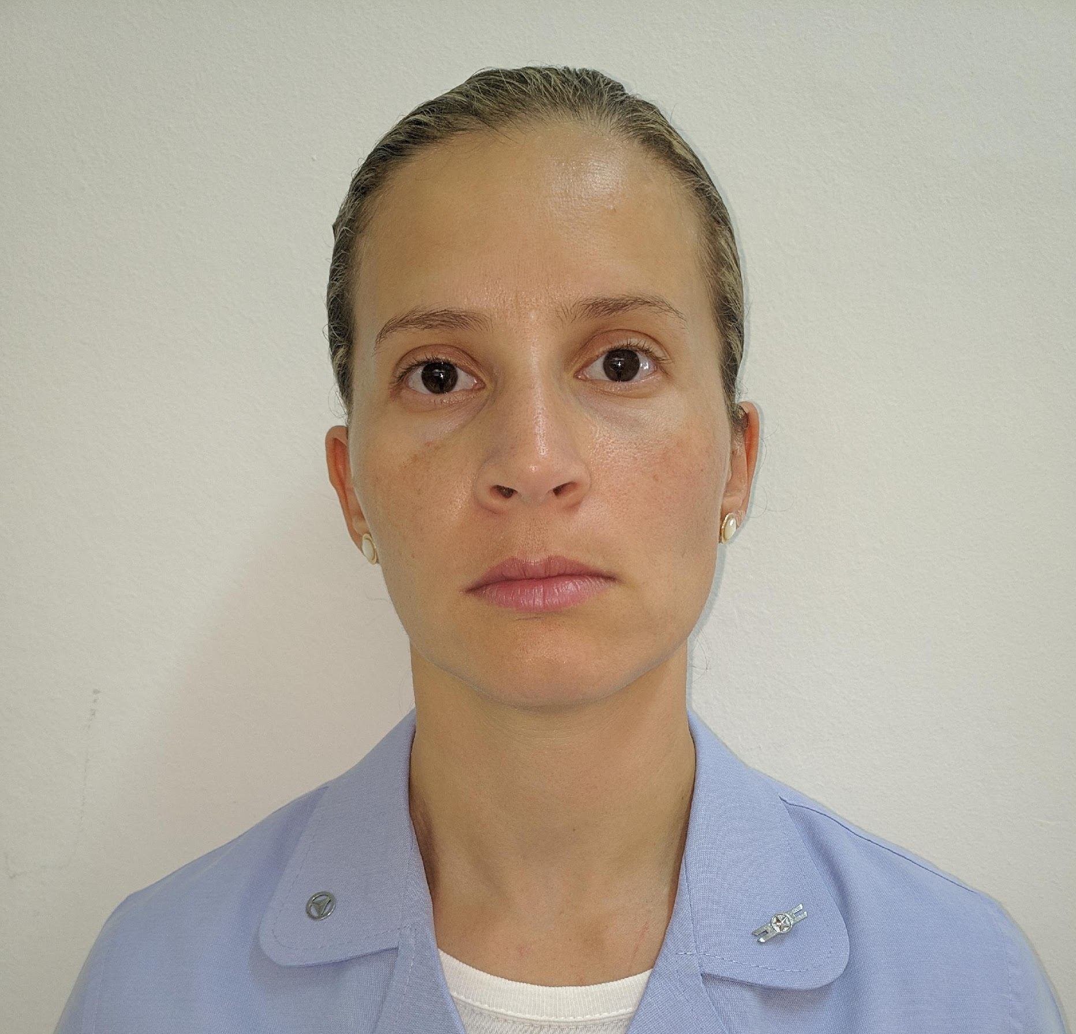
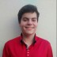
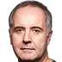
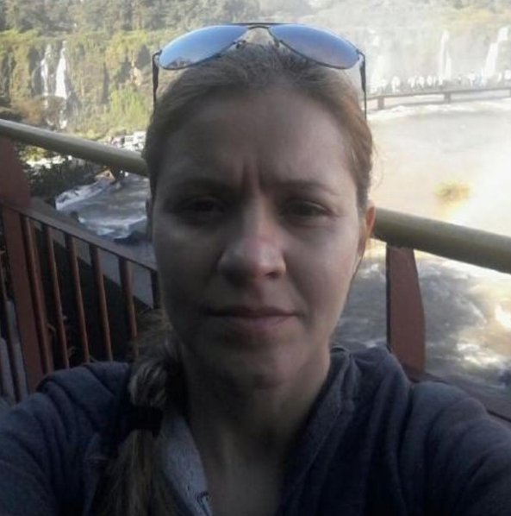
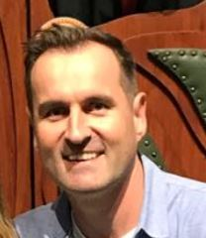

INTEGRANTES
CE-230
CE-235
CE-237
Lucas Tosi
Cecília Dutra
Lucas Tosi
Gustavo Gomides
Claudio Dias
Fernando Sulzbacher
João Paulo Mendes
João Paulo Mendes
Juliana
Lucas Tosi

Slide 3
AGENDA
Introdução
Contextualização
Objetivo da Sprint
Sprint Backlog
Desenvolvimento
Requisitos Funcionais
Requisitos Não Funcionais
USs e tarefas associadas
US#112v2 – TAREFAS
US#114 – TAREFAS
US#117 – TAREFAS
US#119 – TAREFAS
US#121 - TAREFAS
Integração
Repositório das USs
Burndown Chart
Kanban
Vídeo de Demonstração
Referências

Slide 4
1. INTRODUÇÃO

Slide 5
1 - INTRODUÇÃO
Apresentação do desenvolvimento de User Stories selecionadas para o Sprint #2 realizado pelo Time Scrum TS#01.

Slide 6
1.1 - CONTEXTUALIZAÇÃO
Desenvolvimento de um Sistema Computadorizado, Projeto STAGIOP-TR, que propiciem informações relevantes para sensores e dispositivos embarcados em exoesqueleto e/ou seus periféricos;
Baseado em Big Data, Machine Learning, Internet of Things (IoT), entre outras tecnologias emergentes, para tomada de decisão em tempo real;
Produto deve ser desenvolvido e testado, com qualidade, confiabilidade e segurança (safety);
13 Semanas acadêmicas, utilizando método ágil Scrum e suas boas práticas;

Slide 7
1.2 - OBJETIVO DA SPRINT
Desenvolvimento do Driver de Sensor de Inércia (Acelerômetro e Giroscópio);
Integração dos componentes físicos ao módulo embarcado;
Adaptar a Cadeira a outra posição que seja possível o paciente ficar em pé.

Slide 8
1.3 - SPRINT BACKLOG
Times Scrum (TSs) | User Stories por Times Scrum | User Stories (USs)
TS#01 | US#112 v2 | COMO Product Owner DESEJO QUE sejam realizados os labs da disciplina CE-235+A5:I9 PARA se familiarizar com o ambiente de desenvolvimento (KDS, KSD, Procesor Expert)
 | US#114 | [META] COMO Product Owner DESEJO QUE seja desenvolvido o driver de sensor de inércia (acelerômetro e giroscópio) PARA uso do sensor selecionado na US#110 (MPU 6050)
 | US#117 | COMO Product Owner DESEJO QUE sejam integrado os componentes físicos os sensores ao módulo embarcado PARA uso do Projeto de STAGIOP-TR
 | US#119 | COMO Product Owner DESEJO QUE seja possível adaptar a cadeira à outra posição PARA QUE seja possível paciente ficar de pé
 | US#121 | COMO Product Owner DESEJO QUE seja realizada a ListEx04 PARA os alunos reportem suas participações nas Uss
 | US#112v2 | COMO Product Owner DESEJO QUE sejam realizados os labs da disciplina CE-235 PARA se familiarizar com o ambiente de desenvolvimento (KDS, KSD, Procesor Expert)

Slide 9
2. DESENVOLVIMENTO

Slide 10
2.1 - REQUISITOS FUNCIONAIS
Será utilizado o sensor MPU6050;
Ao movimentar a placa, será exibido seu deslocamento angular e nas coordenadas x, y e z.
Apresentar Layout com as conexões entre sensores, protoboard e FRDM-KL25Z;
Demonstrar funcionamento dos sensores ligados na protoboard;
Será utilizado o kit LegoMindStorm;
Avaliar a viabilidade do protótipo assumir duas posições diferentes (sentado e levantado);
Realizar o relatório individual;
Realizar o relatório da equipe;
Preparar uma apresentação;
Editar um vídeo-demo de 3 minutos;
Efetuar a publicação no Portal.
Utilizar a uC KL25Z;
Fazer a instalação do KDS;
Realizar os labs;
Efetuar a publicação no Portal.

Slide 11
2.2 – REQUISITOS NÃO FUNCIONAIS
Adquirir os sensores para o time desenvolver o código (ao menos 2);
Adquirir as barras de pino e efetuar solda;
Consultar datasheet para conexão correta do sensor no kit de desenvolvimento FRDM-KL25Z.
Adquirir a protoboard necessária para conexão;
Consultar datasheet para conexão correta dos sensores, protoboard e placa FRDM-KL25Z.

Slide 12
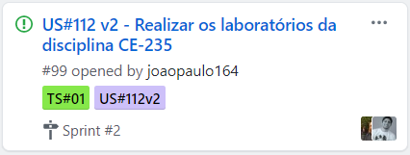
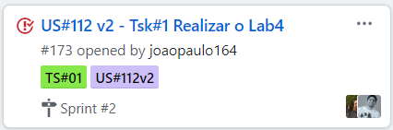
2.3 - US E TAREFAS ASSOCIADAS
2.3.1 US#112v2 TAREFAS:

Slide 13
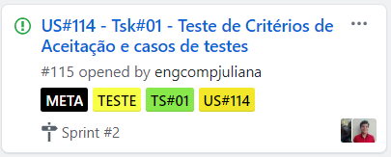
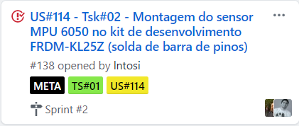
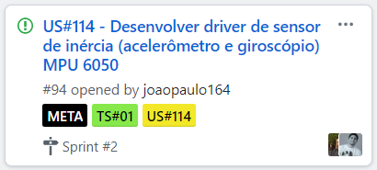
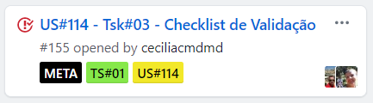
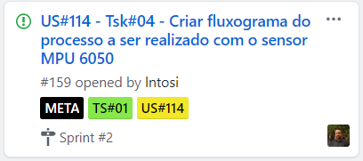
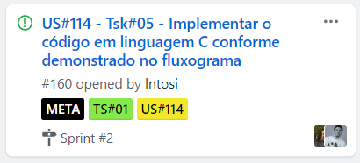
2.3 - US E TAREFAS ASSOCIADAS
2.3.2 US#114 [META] TAREFAS + TESTE:

Slide 14
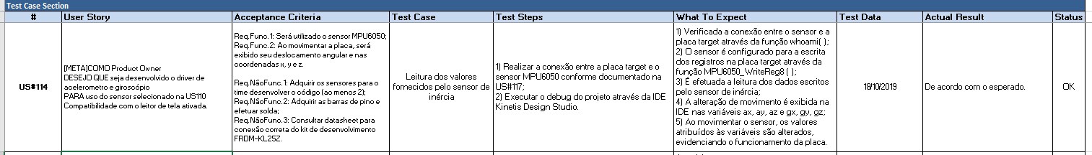
2.3 - US E TAREFAS ASSOCIADAS
2.3.2 US#114 [META] TESTE:
https://drive.google.com/open?id=1umU-lbmSLOwHid19a9TyVebW9q1k9Op6

Slide 15
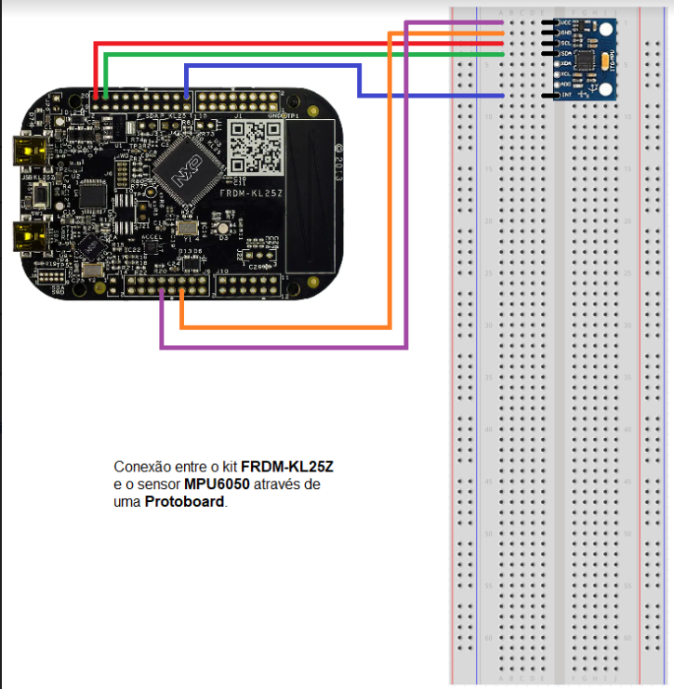
2.3 - US E TAREFAS ASSOCIADAS
2.3.2 US#114 [META] TAREFA:

Slide 16
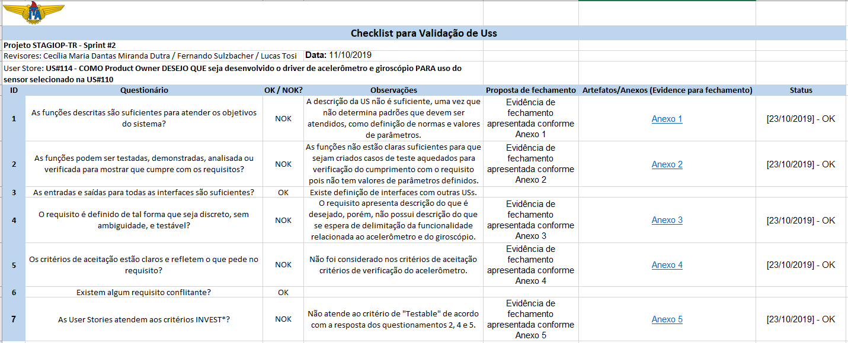
2.3 - US E TAREFAS ASSOCIADAS
2.3.2 US#114 [META] TAREFA:
https://drive.google.com/open?id=1DxxOjrZhpqjhVtPpYwHAUyIqxUpXQwOf

Slide 17
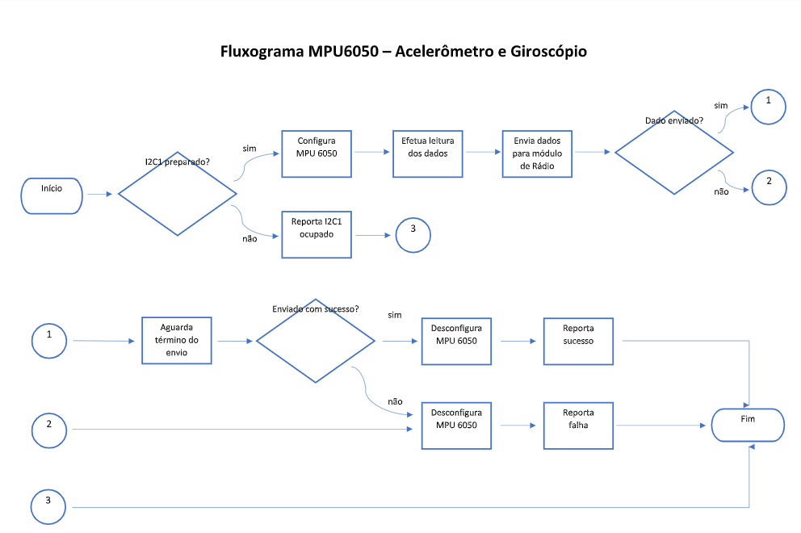
2.3 - US E TAREFAS ASSOCIADAS
2.3.2 US#114 [META] TAREFA:
https://drive.google.com/open?id=1Hezc05mVcZuSpYlnDuOFPBokasvqZS5g

Slide 18
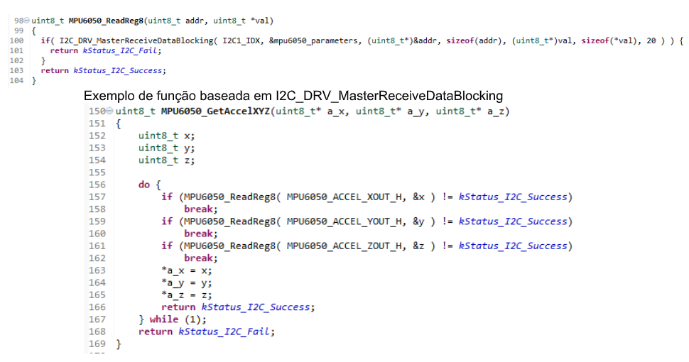
2.3 - US E TAREFAS ASSOCIADAS
2.3.2 US#114 [META] TAREFA:
Figura representa um extrato do que foi desenvolvido. Para verificar por completo acesse o link abaixo:
https://drive.google.com/open?id=1hojbossfRmR4udopJIUuKmqplv9tSbbZ

Slide 19
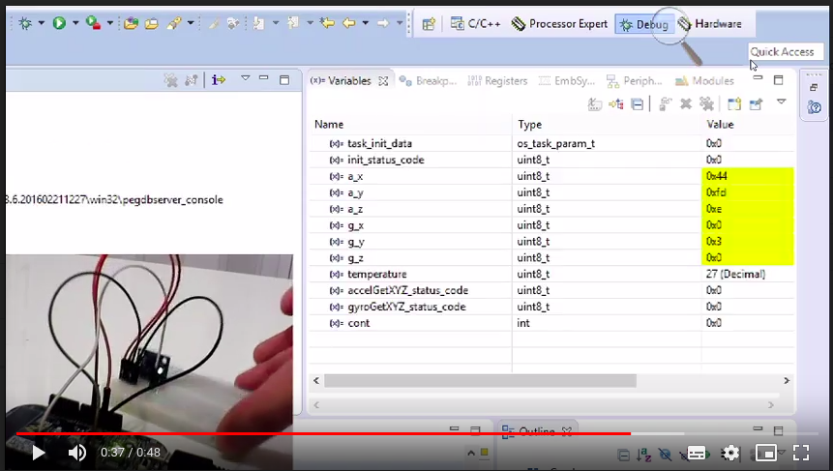
2.3 - US E TAREFAS ASSOCIADAS
2.3.2 US#114 [META]
Vídeos de Execução do debug para o teste do sensor de inércia
vídeo 1 - https://drive.google.com/open?id=1-1vhTIyAkxX-2S0WQTCTM6hh-Zi7IcnF
vídeo 2 - https://drive.google.com/open?id=1Q7dGg-WDadJU0SJe4ev_lmMvFrORs8Ux

Slide 20
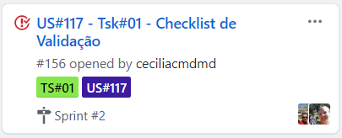
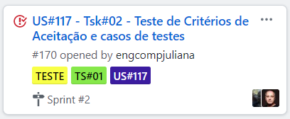
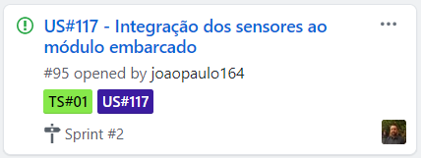
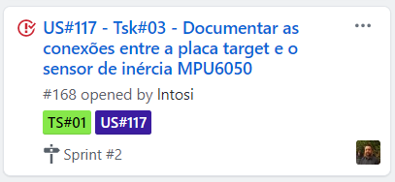
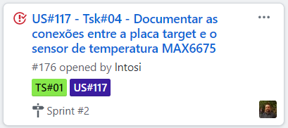
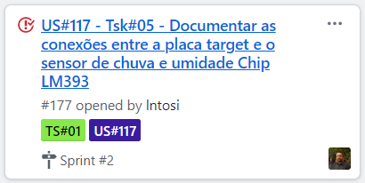
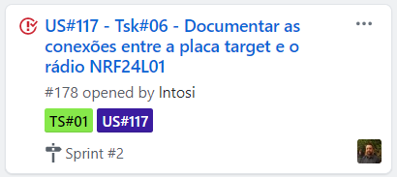
2.3 - US E TAREFAS ASSOCIADAS
2.3.3 US#117 TAREFAS + TESTE:

Slide 21
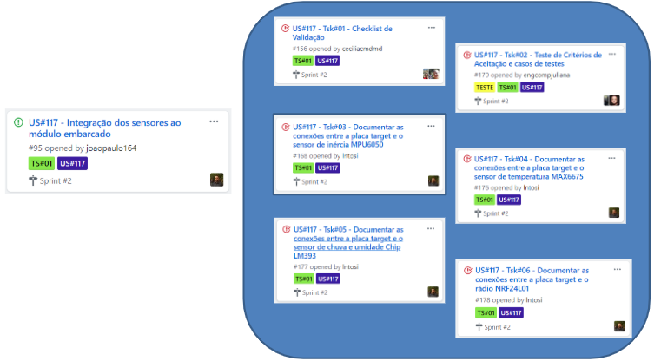
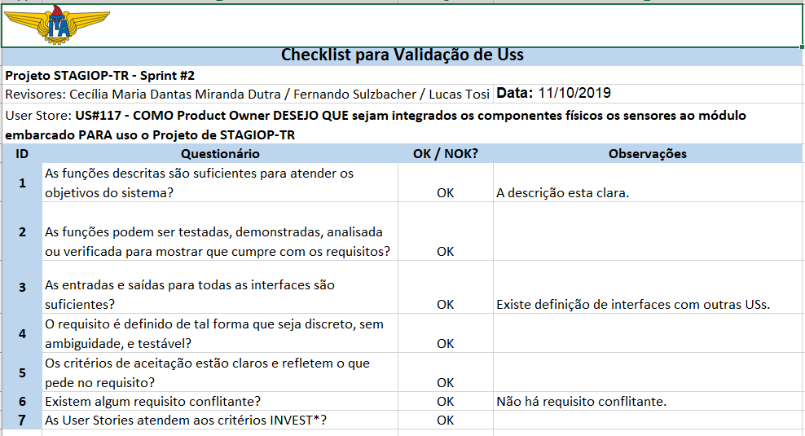
2.3 - US E TAREFAS ASSOCIADAS
2.3.3 US#117 TAREFA:
https://drive.google.com/open?id=1DxxOjrZhpqjhVtPpYwHAUyIqxUpXQwOf

Slide 22
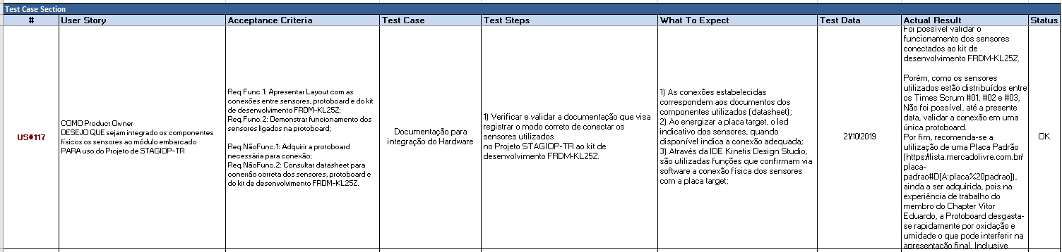
2.3 - US E TAREFAS ASSOCIADAS
2.3.3 US#117 TESTES:
https://drive.google.com/open?id=1umU-lbmSLOwHid19a9TyVebW9q1k9Op6

Slide 23
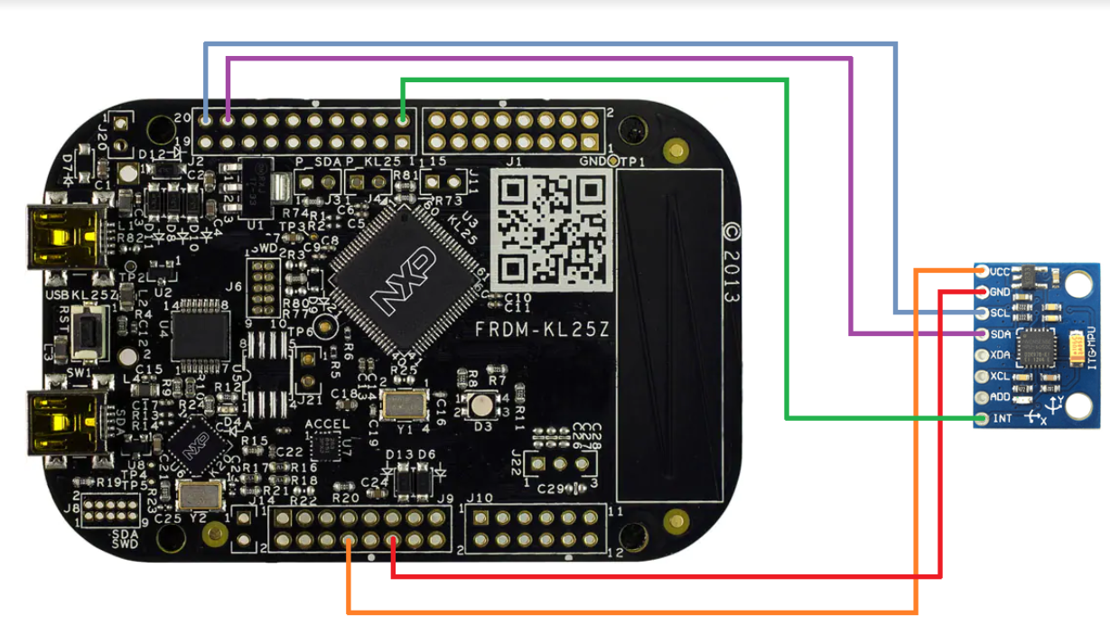
2.3 - US E TAREFAS ASSOCIADAS
2.3.3 US#117 TAREFA:
https://drive.google.com/open?id=1-FSV3NaqB06GiBGIwtm1IAa5cyzGe9iN

Slide 24
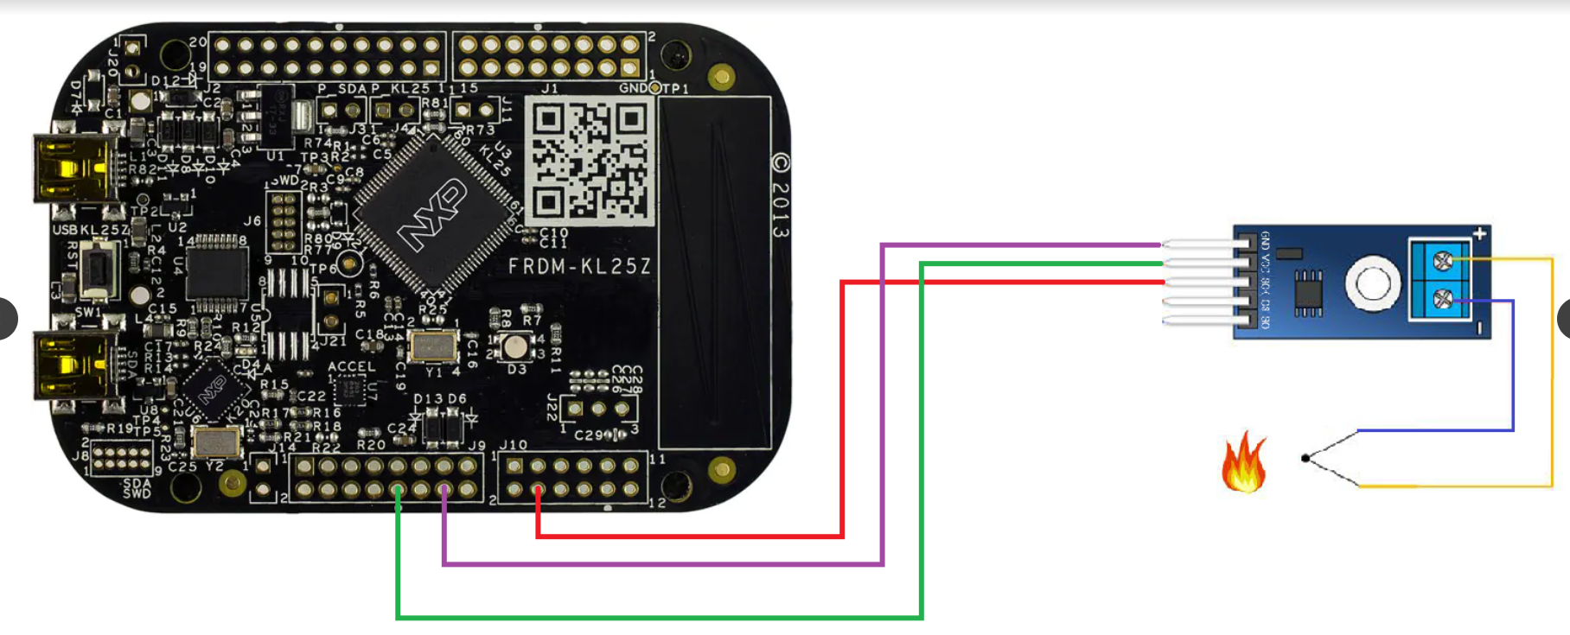
2.3 - US E TAREFAS ASSOCIADAS
2.3.3 US#117 TAREFA:
https://drive.google.com/open?id=1e8UiWHTiGRRSntSMdGpORTj9zGnoIJyw

Slide 25
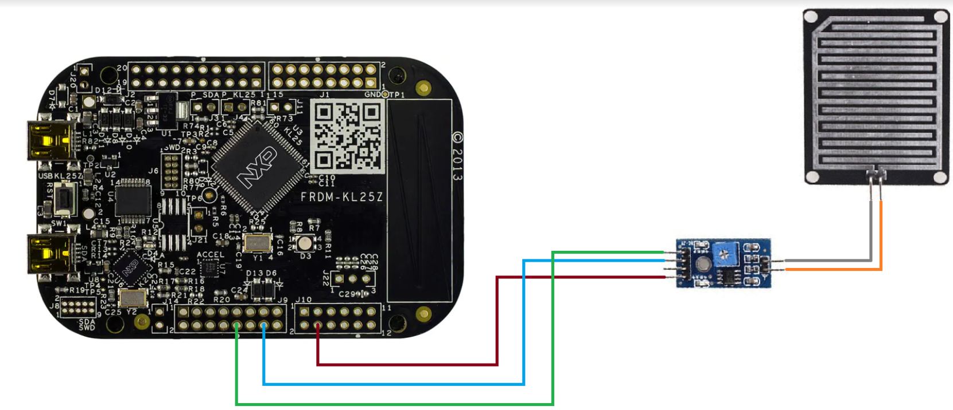
2.3 - US E TAREFAS ASSOCIADAS
2.3.3 US#117 TAREFA:
https://drive.google.com/open?id=1P4LImIssnAdZheQBS0FlMPNtmqNDb2b9

Slide 26
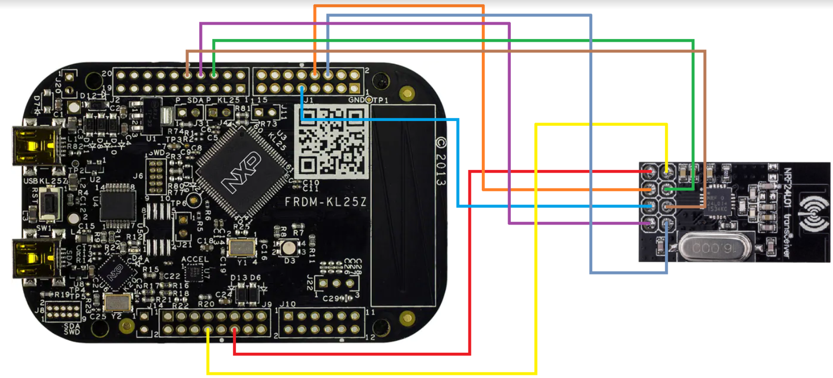
2.3 - US E TAREFAS ASSOCIADAS
2.3.3 US#117 TAREFA:
https://drive.google.com/open?id=1Ig_72026f6JwLP_gzaA_u-j1IE1hX3s9

Slide 27
2.3 - US E TAREFAS ASSOCIADAS
2.3.3 US#117
Documentação apresenta descrição de todos os sensores:
https://drive.google.com/open?id=18eF_ON0Uwb5V2YONFDXnz23fpYURzQth
Documentação apresenta a conexão entre o KIT FRDM-KL25Z e o sensor MPU6050 através de uma PHOTOBOARD.
https://drive.google.com/open?id=1xGZq2OTGloqx8tLDTiRJA31NRl4VEf8r

Slide 28
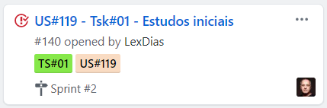
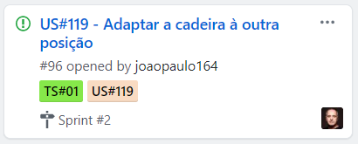
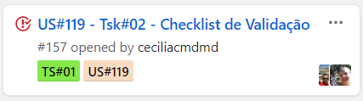
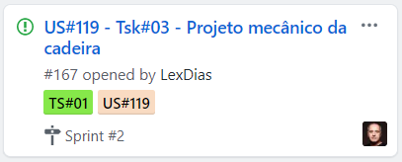
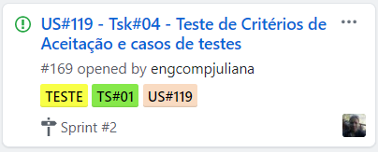
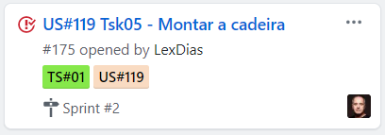
2.3 - US E TAREFAS ASSOCIADAS
2.3.4 US#119 TAREFAS e TESTES:

Slide 29
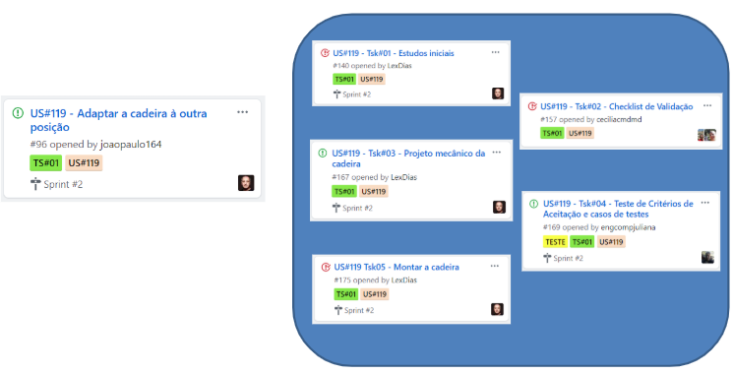

2.3 - US E TAREFAS ASSOCIADAS
2.3.4 US#119 TAREFAS:
Utilização do Manual do Lego MindStorms

Slide 30
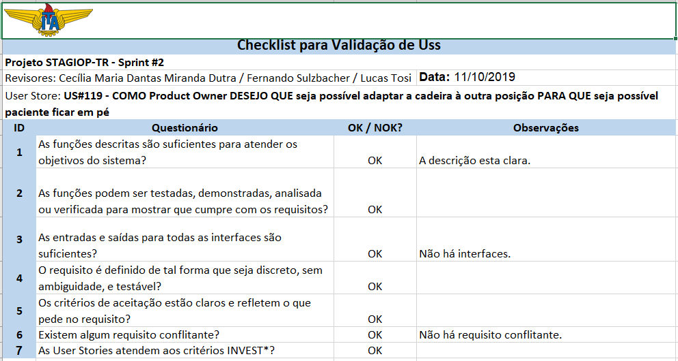
2.3 - US E TAREFAS ASSOCIADAS
2.3.4 US#119 TAREFAS:
https://drive.google.com/open?id=1DxxOjrZhpqjhVtPpYwHAUyIqxUpXQwOf

Slide 31
2.3 - US E TAREFAS ASSOCIADAS
2.3.4 US#119 TAREFAS:

Slide 32
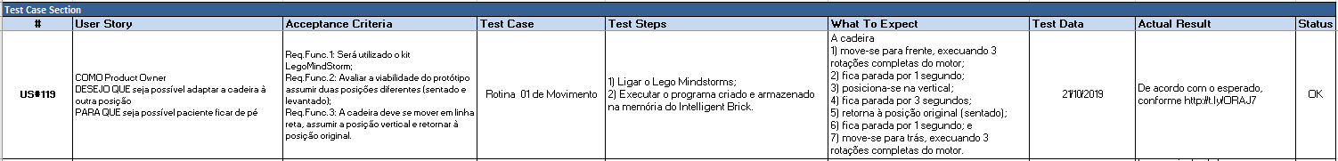
2.3 - US E TAREFAS ASSOCIADAS
2.3.4 US#119 TAREFAS:
https://drive.google.com/open?id=1umU-lbmSLOwHid19a9TyVebW9q1k9Op6

Slide 33
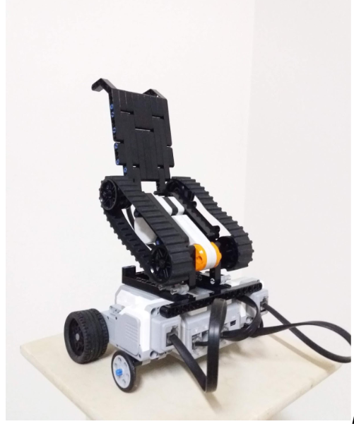
2.3 - US E TAREFAS ASSOCIADAS
2.3.4 US#119 TAREFAS:
vídeo de demonstração da cadeira em funcionamento
https://drive.google.com/open?id=1ZrkSnJ2ZaOvsDRn0Ih7xFh5M_sZ6R659

Slide 34
2.4 - INTEGRAÇÃO
Para essa Sprint, a aplicação do conceito de Squad novamente foi desenvolvida.
Todas as soluções de hardware foram desenvolvidas pela squad Microcontroladoras e as soluções de banco de dados pela squad de BD.
Portanto, nessa sprint já houve um maior nível de integração entre todos os times, em relação à primeira sprint.

Slide 35
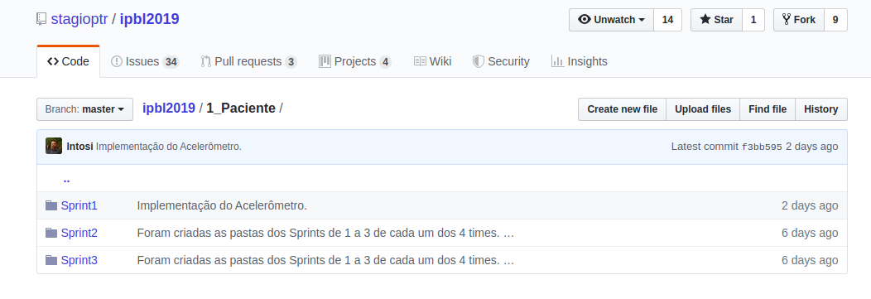
2.5 - REPOSITÓRIO DAS USs
https://github.com/stagioptr/ipbl2019/tree/master/1_Paciente

Slide 36
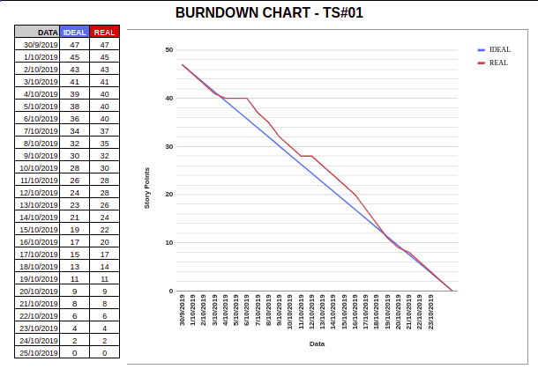
2.6 - BURNDOWN CHART

Slide 37
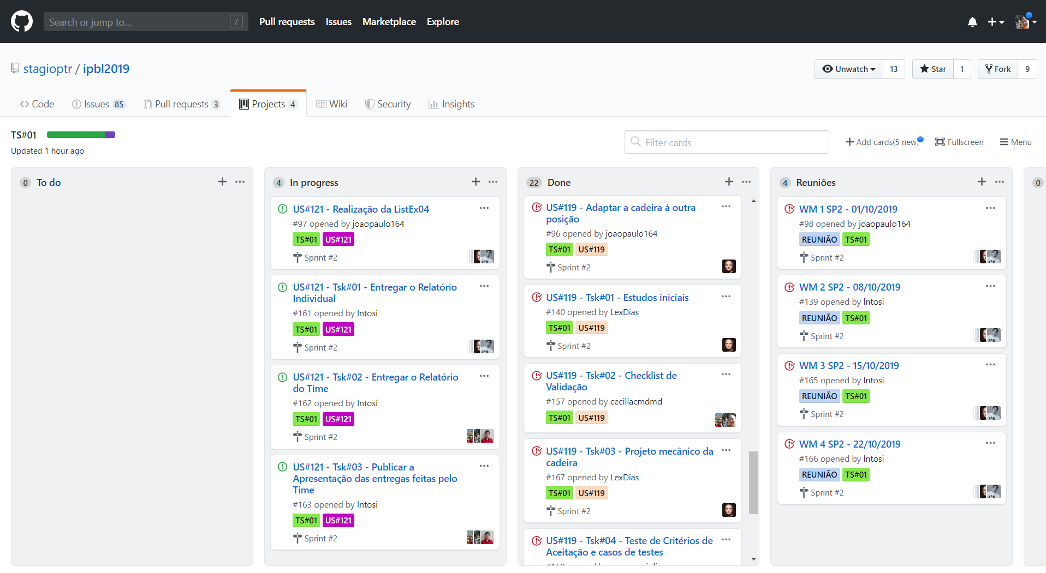
2.7 - KANBAN

Slide 38
3. VÍDEO DE DEMONSTRAÇÃO

Slide 39

3 - VÍDEO DE DEMONSTRAÇÃO
https://drive.google.com/open?id=1SpKrY7Ozr2uQiqxNRKN4OAeKmMkzkw3S

Slide 40
4 - REFERÊNCIAS
Seguem as referências utilizadas durante o desenvolvimento da Sprint 2:
Scrum - Guia de Referência - Adaptworks treinamentos Clique Aqui
Links Internos
Apresentação da Sprint 2 Clique Aqui
Tabelas de testes executados Clique Aqui
Checklist de Validação das US#114 US#117 US#119 Clique Aqui
US#117 Integração dos sensores Clique Aqui

